Slide 1


Veles
벨레스
2016184027 원휘재
2016184036 진재혁
지도교수: 정내훈
2016180040 주형탁

Slide 2
목차
1. 게임소개
5. 조작법
2. 기술적 요소 및 중점 연구 분야
6. 문제점 및 보완책
3. 역할분담 및 일정 진행
7. 향후 개발 일정
4. 개발 내용
8. Github 로그

Slide 3
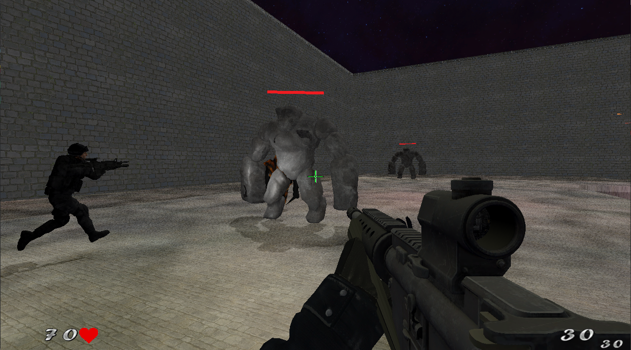
1. 게임 소개
이름: 벨레스
플랫폼: PC
시점: 1인칭
장르: 로그라이트, 멀티플레이어 슈팅
최대 플레이 가능 인원: 4명

Slide 4
2. 기술적 요소 및 중점 연구 분야 : 진행 상황
동시 접속자
서버를 IOCP로 변경 후 테스트 예정
목표 동접 : 5000
2. 다양한 그래픽 기법
후처리 : SSAO 구현
그림자 : Shadow Map (with spot light & directional Light) 구현
3. 애니메이션 블렌딩
애니메이션의 가중치를 변화시켜 가면서 전환 예정
부위별 다른 애니메이션 적용 예정
4. 최적화
공간분할 (BSP TREE) 구현 예정

Slide 5
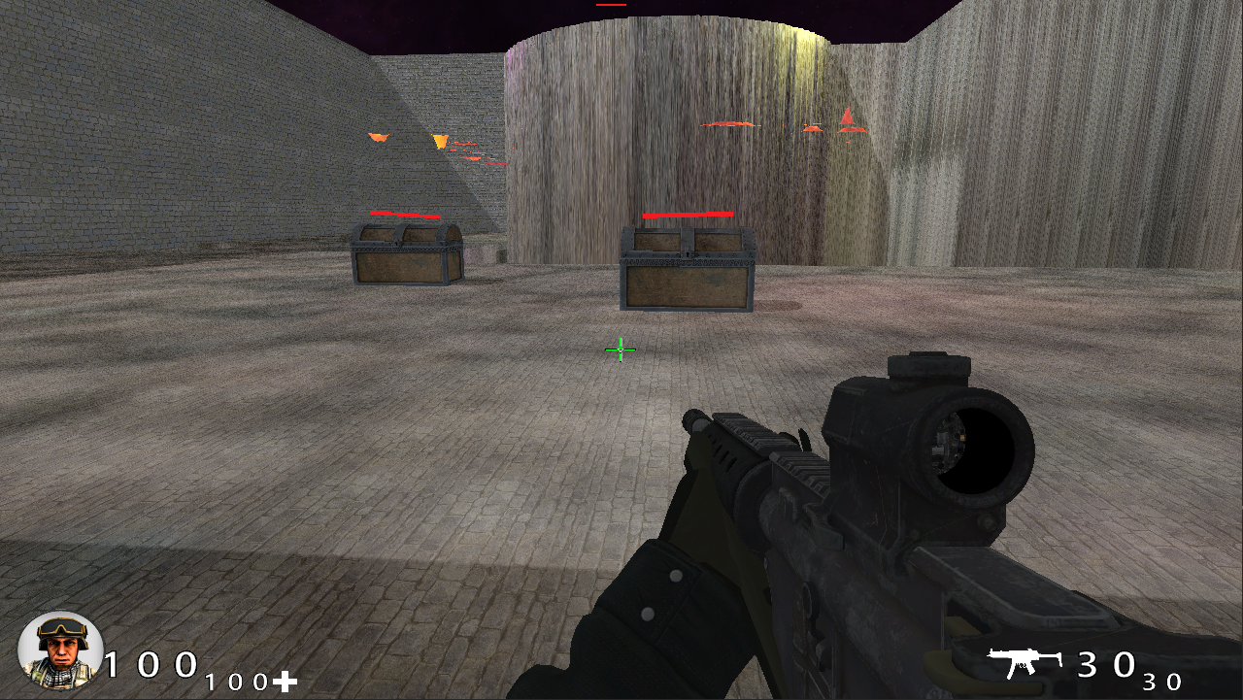
2. 기술적 요소 및 중점 연구 분야
ssao
SSAO 적용 전

Slide 6
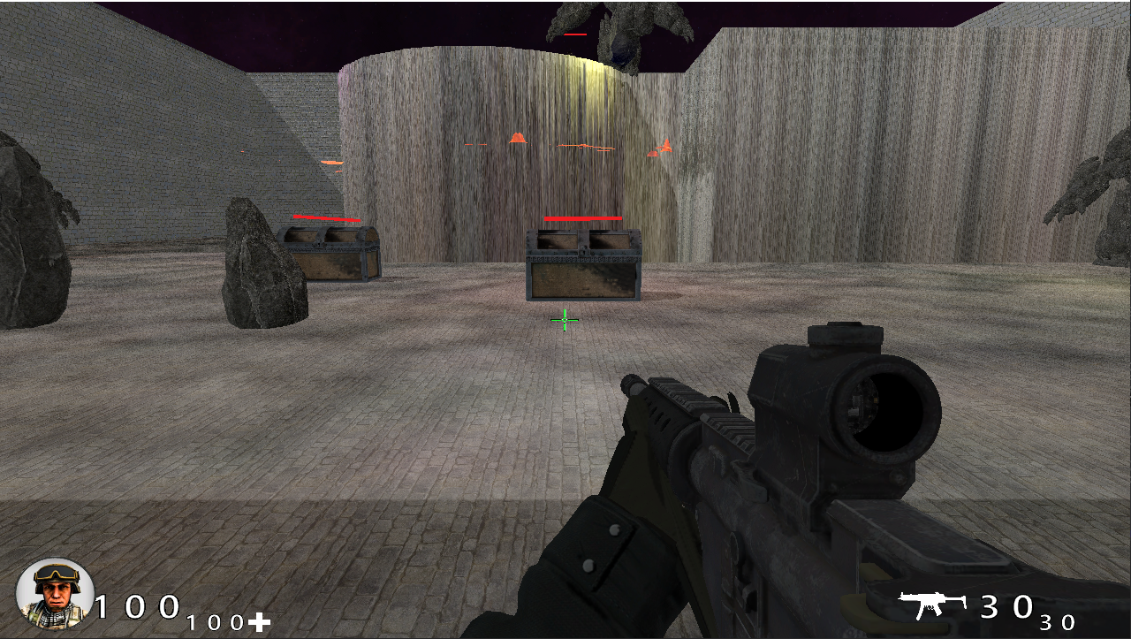
2. 기술적 요소 및 중점 연구 분야
ssao
SSAO 적용 후

Slide 7
3. 역할 분담 및 일정 진행
원휘재 | 주형탁 | 진재혁
구현 게임 프레임워크 Fbx모델 임포트 이펙트 , ui 용암 그림자,ssao 등의 후처리 사운드 | 구현 애니메이션 <import, 플레이> 플레이 맵 제작 | 구현 클라이언트 서버 동기화 충돌처리 <서버> 몬스터 AI 전투 시스템 구현
구현 예정 추가적인 조명배치 게임 컨텐츠 BSP 이용 공간분할 | 구현 예정 충돌처리 <클라이언트> | 구현 예정 대용량 접속 서버 구현

Slide 8
3. 역할 분담 및 일정 진행
 | 1월 | 2월 | 3월 | 4월 | 5월 | 6월 | 7월 | 8월
리소스 수집
클라이언트 프레임워크 구현
서버 프레임워크 구현
게임 로직 구현
쉐이더 & 후처리
최적화
충돌처리
게임 UI & 사운드
서버 구현 및 동기화
애니메이션
 | 모두
 | 원휘재
 | 진재혁
 | 주형탁

Slide 9
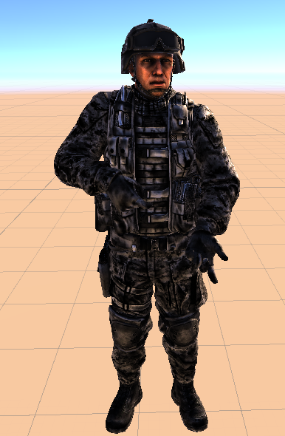
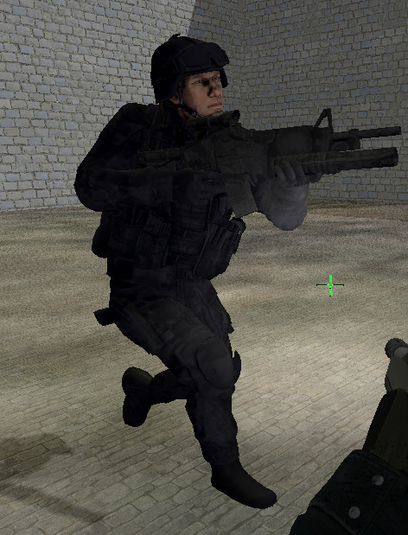
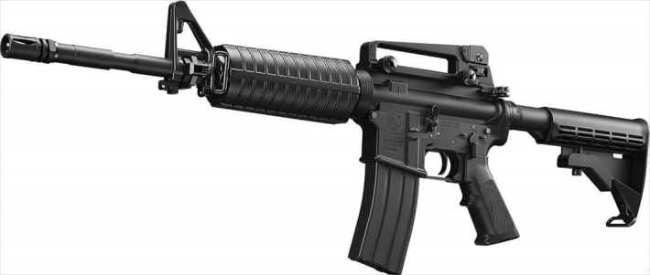
4. 개발 내용
플레이어
발사 속도 | 초당 5발
공격력 | 6
탄창 크기 | 30발
무기: 자동소총
체력 | 100
이동속도 | 2m/s
실제 게임 내 모습

Slide 10
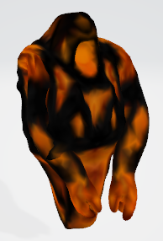
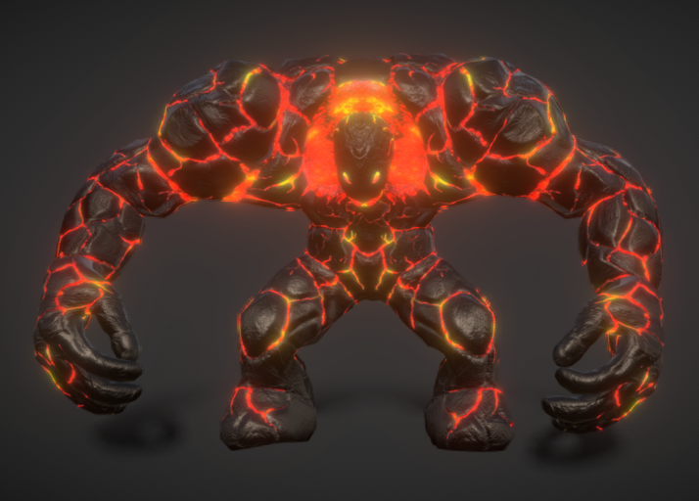
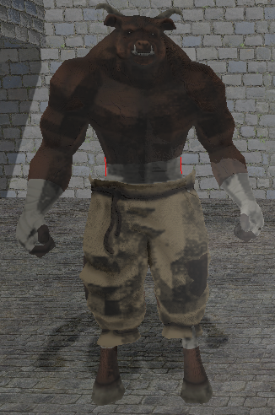
4. 개발 내용
몬스터
이름 | 용암 정령
체력 | 100
이동속도 | 1m/s
공격 방식 | 원거리 공격
이름 | 화염골렘
체력 | 1500
이동속도 | 3.5m/s
근접 공격 방식 | 휘둘러치기
이름 | 소인간
체력 | 200
이동속도 | 2m/s
공격 방식 | 근접하여 때리기

Slide 11
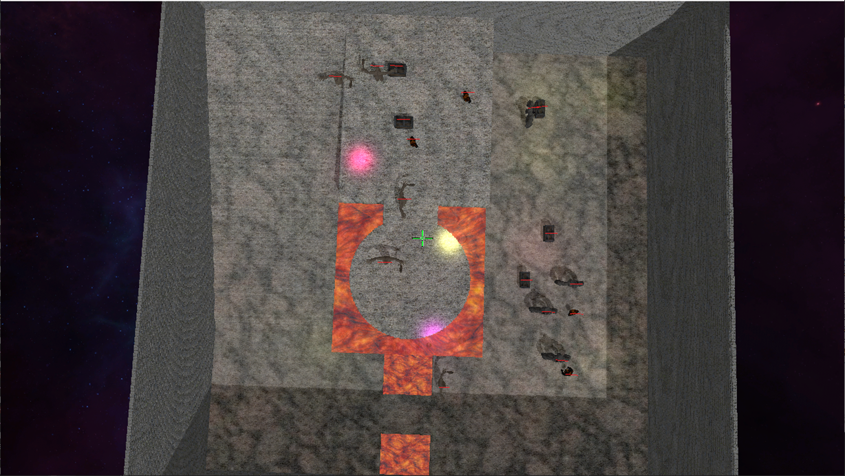
4. 개발 내용
스테이지 구성
이동 경로
보스방
시작지점
몬스터를 잡고 방을 클리어하여 보스를 격파!

Slide 12
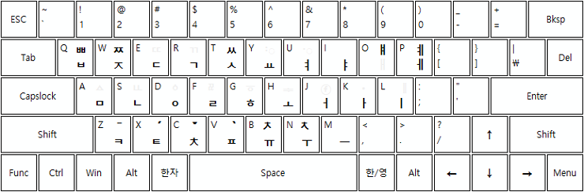

5. 조작법
W/A/S/D
이동
마우스 좌클릭
공격
E
상호작용
R
재장전

Slide 13
6. 문제점 및 보완책
모델 및 애니메이션 작업의 지체
현재 사용중인 Fbx 모델 로더가 읽지 못하는
fbx모델들이 존재함
Maya, 3ds Max 등 다양한 프로그램을 사용하여 fbx파일을 수정하고, 차후 자체 Importer를 구현할 예정
후처리 작업
후처리를 위한 텍스쳐를 추출하는 과정에
어려움이 생김
텍스쳐 추출하는 과정의 자원관리를 보완하여 문제점 해결

Slide 14
7. 향후 개발 일정
게임 컨텐츠 구현 (아이템, 몬스터 AI, 맵 추가, 함정 기믹)
방에 따른 공간분할을 통한 최적화 (중점 연구 4)
IOCP 소켓 모델로 변경 예정 (중점 연구 1)
Fbx파일 Importer (중점 연구 3)

Slide 15
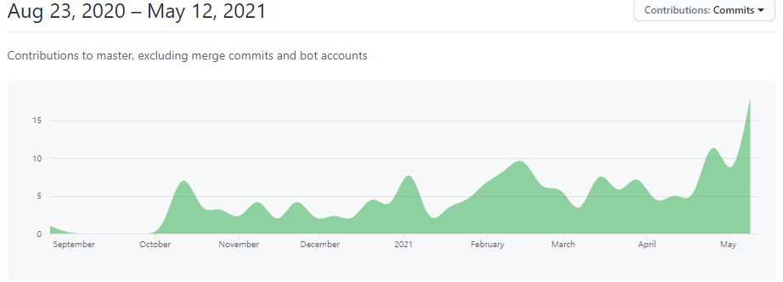
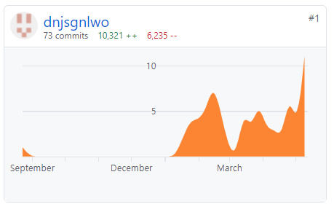
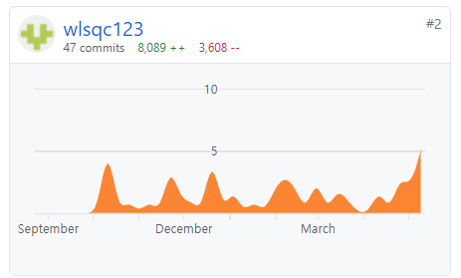
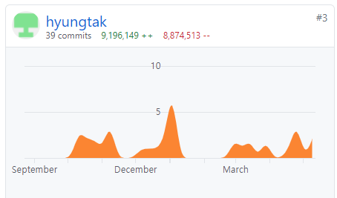
8. Github 로그

Slide 16
감사합니다.

